Slide 1
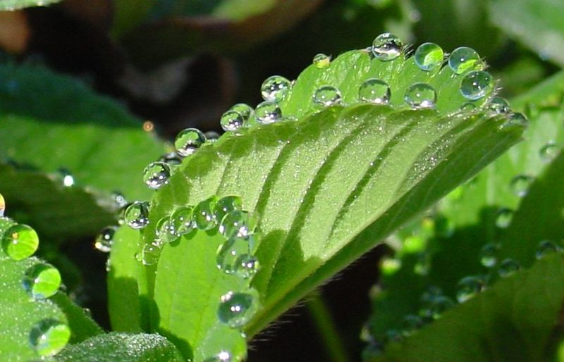
Провідні тканини
рослин

Slide 2
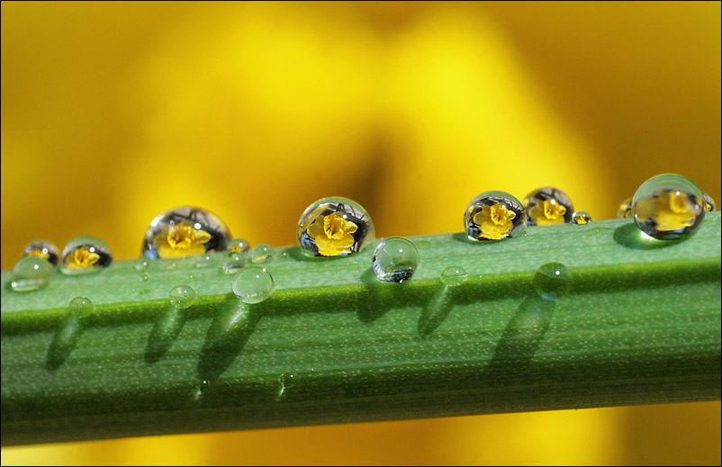
Провідні тканини рослин —
тканини, основною функцією яких є проведення по рослині води та розчинених у ній органічних та неорганічних речовин.

Slide 3

Провідні
тканини
Флоема
Ксилема

Slide 4
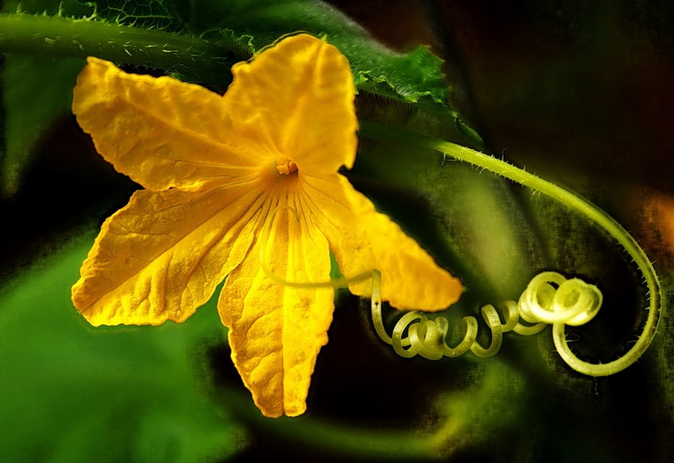
Флоема—
головна провідна тканина судинних рослин, що проводить органічні речовини у низхідному напрямку
Основні клітини флоеми — ситоподібні трубки

Slide 5
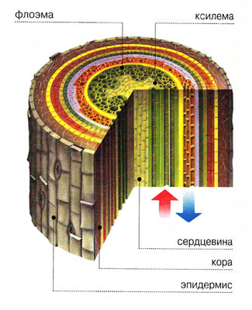

Slide 6
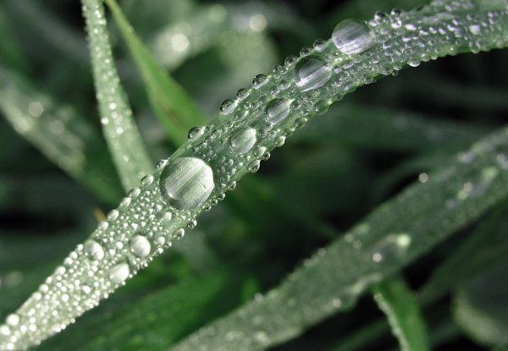
Ксилема -
тканина наземних рослин, що служить для проведення води і мінеральних солей від коріння вгору по рослині до листя. Складається з власне провідних і механічних клітин, а також з деревинної і променевої паренхіми.

Slide 7
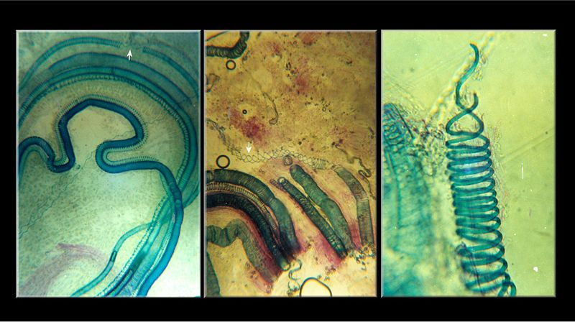

Slide 8
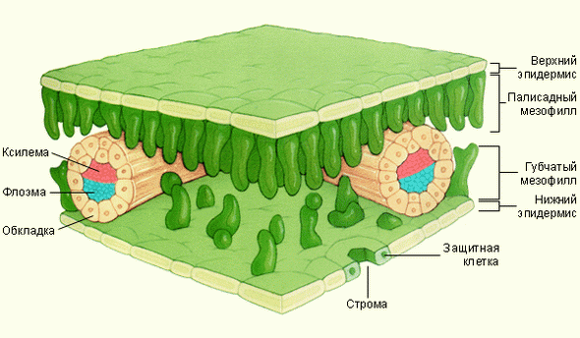

Slide 9
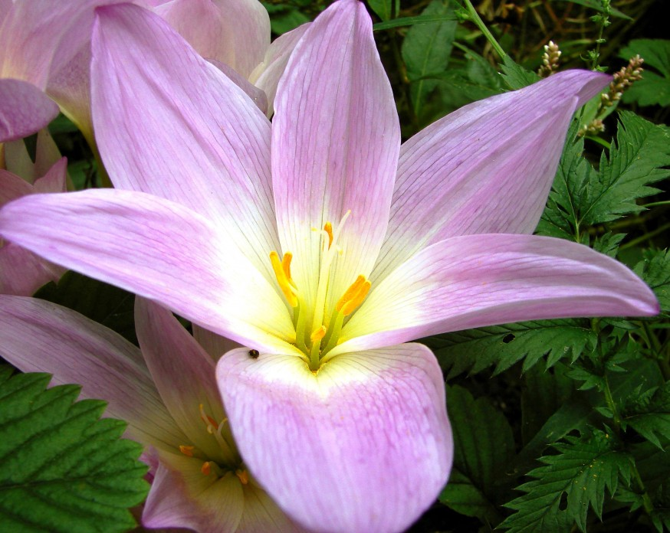
Дякую за увагу!

